Slide 1
Chapitre 4 Réseaux commutés
Vivien GAUTIER
Vivien.gautier13@ynov.com

Slide 2
Réseaux commutés
Quelques notions que nous allons voir…
Bâtir un réseau local
L’environnement de commutation

Slide 3
Réseaux commutés
Réseau convergent ?
Plusieurs types de trafic
Un seul réseau physique
Exemple de fonctionnement : système de téléphonie
Passerelle vocales
Vidéo/vidéoconférence
Messagerie
Mobilité
Réception automatique
Notes:
Contrôle des appels : traitement des appels téléphoniques, ID des appelants, transfert d'appel, mise en attente et conférence
Messagerie vocale : messages vocaux
Mobilité : réception d'appels importants en tout lieu
Réception automatique : réponse plus rapide aux clients, grâce au routage direct des appels au service ou à la personne concernés

Slide 4
Réseaux commutés
Intérêt
Un seul réseau physique
Economie d’investissement
Simplification de la gestion

Slide 5
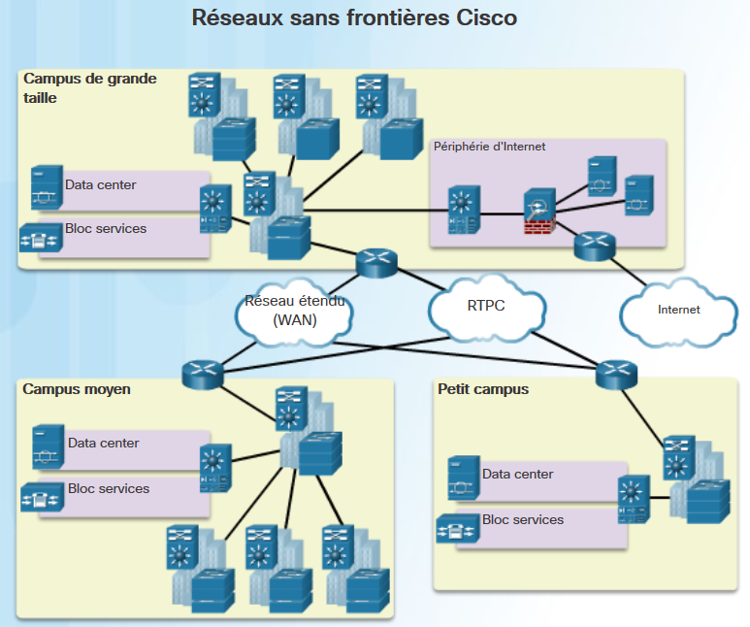
Bâtir un réseau local
La conception réseau de cisco
-> réseau sans frontiere
Objectif :
sécurisé fiable et transparent
Repose sur une infrastructure:
hiérarchique, évolutive et résiliente
Notes:
le réseau sans frontières de Cisco offre deux types de services : les services de réseau et les services d’utilisateur et de terminal qui sont tous gérés par une solution intégrée de gestion
Elle permet à différents éléments réseau de fonctionner ensemble et permet aux utilisateurs d’accéder aux ressources de n’importe quel endroit, à tout moment, tout en fournissant l’optimisation, l’évolutivité et la sécurité.

Slide 6
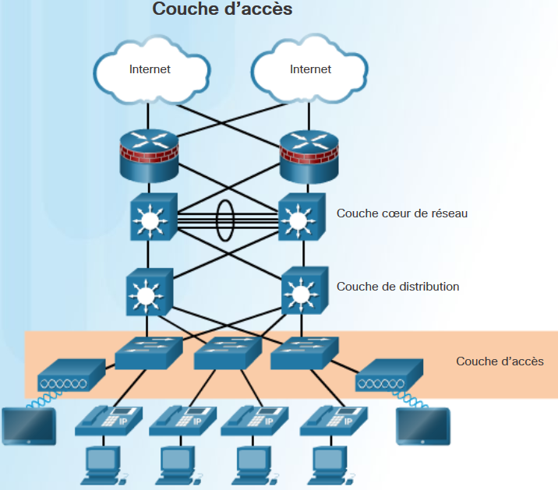
Bâtir un réseau local
Conception de type hiérarchique reposant sur 4 principes
Hiérarchie
Modularité
Résilience
Flexibilité
Modèle à 3 couches
Couche d’acces
Couche de distribution
Couche Cœur de réseau
Notes:
Hiérarchie : facilite la compréhension du rôle de chaque périphérique à chaque niveau, simplifie le déploiement, l'exploitation et la gestion, tout en réduisant les domaines défaillants à chaque niveau
Modularité : permet l'extension transparente du réseau et l'activation de services intégrés à la demande
Résilience : assure que le réseau reste toujours actif, pour répondre aux attentes des utilisateurs
Flexibilité : utilise toutes les ressources du réseau, afin de répartir avec intelligence la charge de trafic
Couche d’acces : périphérie du réseau, fourni du réseau à un utilisateur
Couche distribution : Lien entre couche d’acces et cœur de réseau, haute disponibilité pour l’utilisateur final, Intègre fonction intelligente de commutation, regle d’acces au réseau…
Cœur de réseau : Son rôle est de relier entre eux les différents segments du réseau, par exemple les sites distants, les LANs ou les étages d’une société.

Slide 7
Bâtir un réseau local
Facteur à prendre en compte
Coût
Densité : Nombre de port
Alimentation : PoE (Power over Ethernet) pour la téléphonie IP, Caméra…
Fiabilité : Acces permanent au réseau
Vitesse des ports : rapidité de la connexion
Tampons de trames : Dans les réseaux engorgé entre utilisateur et serveurs
Evolutivité : le nbre d’utilisateur évolue constamment, anticiper la croissance

Slide 8
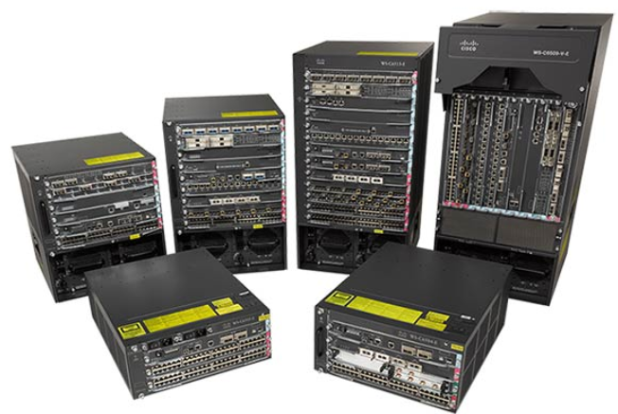
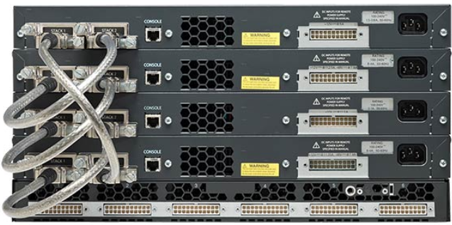
Bâtir un réseau local
Type de Switch
Fixe
Configuration physique fixe
Pas de possibilité de carte modulaire
Modulaire :
livré avec des chassis,
installation de carte modulaires
Empilable (stack)
Interconnecté via un câble spécifique
Fourni un débit plus élevé
Fonctionne comme un unique commutateur

Slide 9
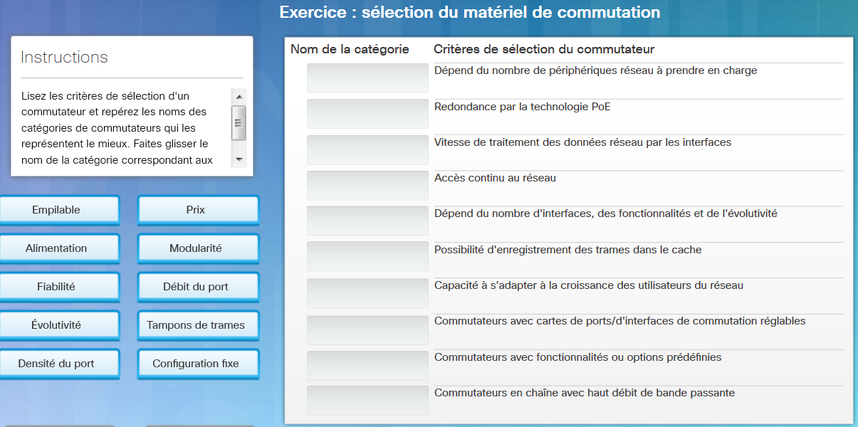
Bâtir un réseau local

Slide 10
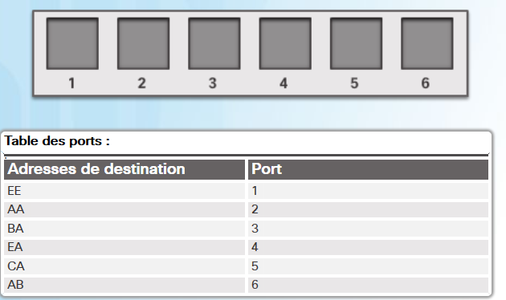
Environnement de commutation
Décision prise en fonction de 2 critères
Port d’entée
Adresse destination
Notion de port d’entrée et port de sortie
Le switch gère une table qui associe le ports
aux adresses MAC « table CAM » (Content
Addressable Memory)

Slide 11
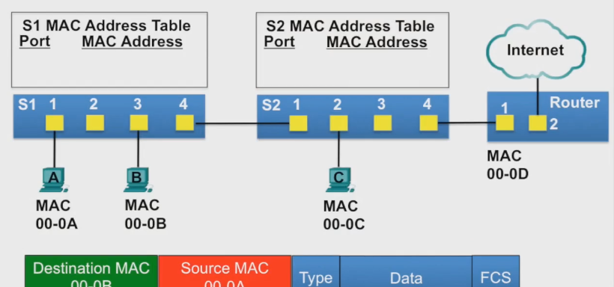
Environnement de commutation
Notes:
Si le PC A et PC B veulent communiquer comment ca ce passe ?
PC A envoie une trame vers PC B
Le switch regarde si il une MAC correspondante à celle du PC A sur le port 1
Il trouve pas -> Enregistre dans sa CAM
S1 regarde la DST de la trame et vérifie si MAC PC B dans sa CAM
Trouve pas -> envoie à tous ses ports (sauf port entrant)
S2 Receptionne -> même schéma que S1
PC B recoit la trame la traite -> répond à PC A
S1 vérifie la MAC arrivant via le port 3 -> enregistre dans sa CAM
S1 analyse la DST de la trame et voit que c’est pour la MAC correspondante au port 1 -> Transfere a PC A

Slide 12
Environnement de commutation
Méthode de transmission
Store and Forward
Cut-Through
Notes:
Dans ces commutateurs, les décisions de transfert de couche 2 ne sont plus prises par du logiciel mais par des circuits intégrés spécifiques (ASIC, Application Specific Integrated Circuits).
Les circuits ASIC réduisent le temps de traitement des paquets par le périphérique

Slide 13
Environnement de commutation Store and Forward
Le switch reçoit toute la trame
La met dans un tampon
Une fois la trame reçu il vérifie le FCS (Frame Check Sequence)
Processus de contrôle des erreurs pour les niv1 et 2
Si pas d’erreur alors transféré
Si erreur détecté alors trame abandonnée
Méthode utilisé par les switchs CISCO

Slide 14
Environnement de commutation Cut-and-Through
Caractéristiques :
Transmission rapides des trames
Le switch peut transféré la trame dès qu’il a trouvé l’adresse MAC de destination dans sa table d’adresse MAC
Les trames non valides sont quand même transférées
Fragment free
Attend la fin de la réception des 64 premiers octects (détecter des collisions)
Assure un meilleur contrôle des erreurs

Slide 15
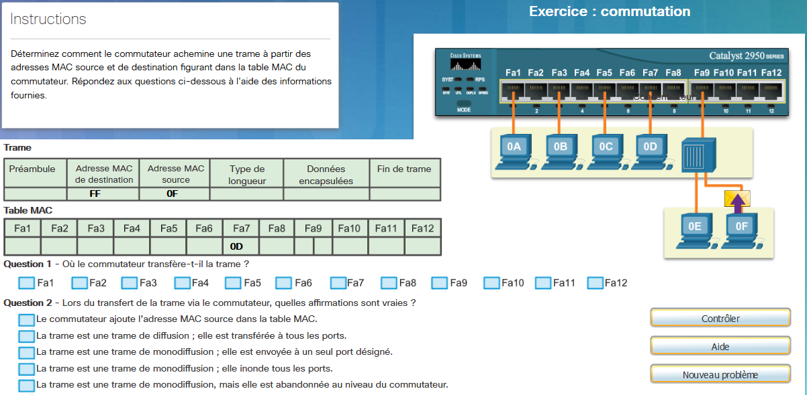
Environnement de commutation

Slide 16
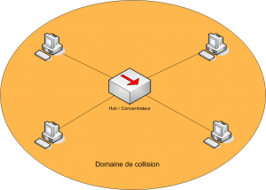
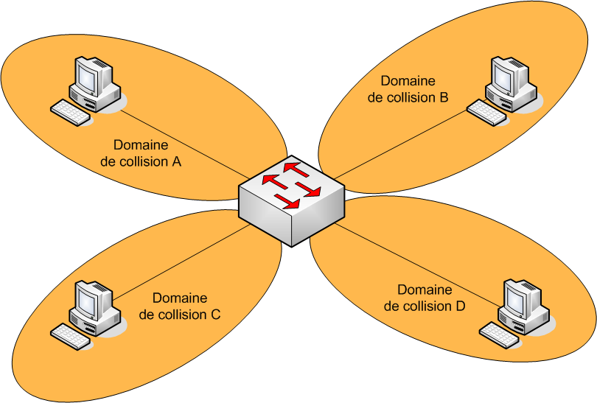
Environnement de commutation Domaine de collision
HUB et Half-Duplex
Chaque périphérique attend son tour pour communiquer
Full-duplex
Chaque périphérique appartient à son propre domaine de collision
Il n’y a plus de collision
https://reussirsonccna.fr/domaine-de-collision-et-de-diffusion/

Slide 17
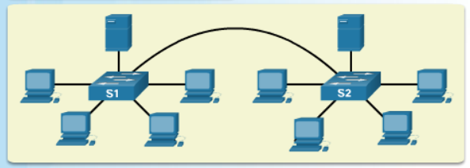
Environnement de commutation Domaine de diffusion
Broadcast et multicast
Constitué par un ensemble d’équipement (type Switch) interconnecté
Lorsqu’une trame est émise en diffusion tous les ports reçoivent la trame
Permettent d’identifier des périphériques ou services réseau
Un nombre de diffusions et une charge de trafic trop élevés sur un réseau peuvent entraîner un encombrement qui ralentit les performances réseau

Slide 18
Environnement de commutation Encombrement des réseaux
Comment réduire l’encombrement ?
Choix du commutateur
Densité de ports – les switchs d’entreprises disposent de 24 à 48 ports
Tampons de trames étendus - pour limiter les encombrements vers les serveurs
Vitesse des ports 100M/1G/10G…
Commutation interne rapide

Slide 19
Environnement de commutation Exercice
Réaliser l’exercice – 4.2.2.4

